Slide 1
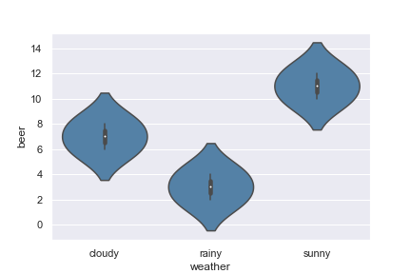

Slide 2
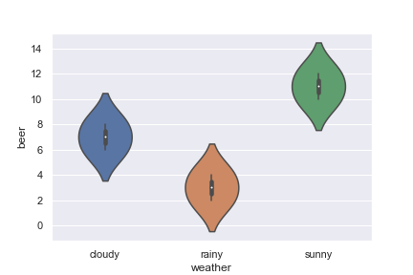
오차의 크기
효과의 크기
효과의 크기

